Slide 1
Film
Slekta Rundt: Mormor og bestefar - YouTube

Slide 2
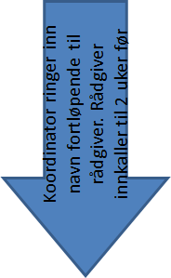
Tidslinje fosterhjemsrekruttering
Planlegging, 4-8 uker Familierådsdagen Oppfølging
Gjennomføre familiens plan, 3-5 mnd, oppfølgende familieråd
Utredning av potensielle hjem som har meldt seg, sammen med fosterhjem-tjenesten. Anbefaling-godkjenning/ underkjenning
Del 1
Info fra fagfolk, rådgiver fra fosterhjemstjenesten er med også her
Del 2
Familien og nettverkets tid for diskusjon og svar på spørsmål
Del 3
Presentasjon av familiens plan, godkjenning

